Slide 1
Agilni razvoj softverskih projekata
Dubravko Bogović mag. ing. el.

Slide 2
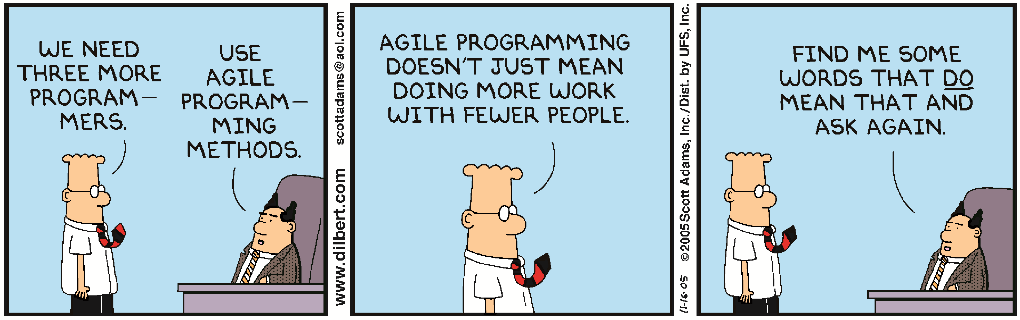
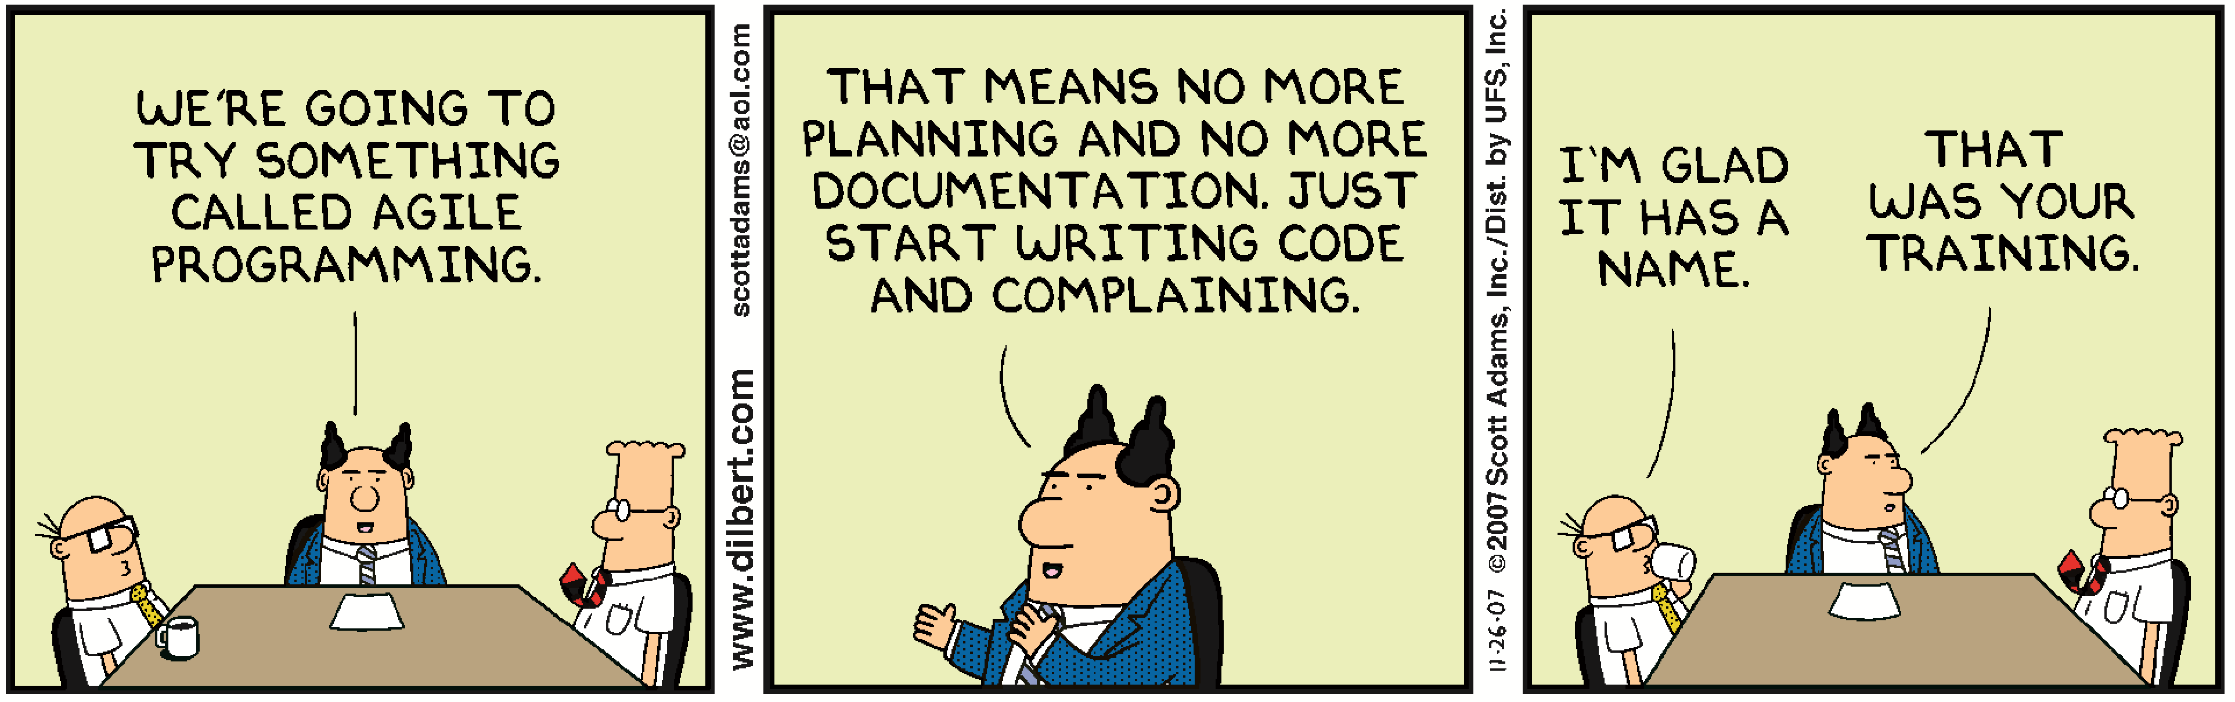
Ajmo bit agilni

Slide 3
Što je to Agilna metodologija
Veljača 2001
17 developera
Manifesto for Agile Software Development
http://agilemanifesto.org/
Ljude i njihove međusobne odnose nego procese i oruđa
Upotrebljiv softver nego iscrpnu dokumentaciju
Suradnju s naručiteljem nego pregovaranje oko ugovora
Reagiranje na promjenu nego ustrajanje na planu.

Slide 4
Prednosti
Promjene zahtjeva se prihvaćaju
Krajnji cilj može biti i nepoznat
Brža isporuka kvalitetnog softvera
Komunikacija sa korisnicima
Kontinuirana poboljšanja

Slide 5
Nedostaci
Planiranje može biti manje precizno
Zahtjeva se visoko znanje u timu
Posvećenost projektu (vremenska i tematska)
Dokumentacija se ponekad zanemaruje
Konačni proizvod može biti vrlo različit od početne ideje

Slide 6
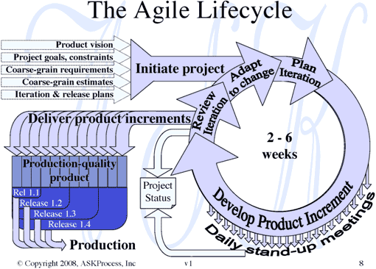

Slide 7
Agilne metodologije (1)
Extreme programming (XP)
Brz odziv na potrebe klijenta – feedback, pretpostavi jednostavnost, prihvati promjene
Feature-driven development (FDD)
Adaptive system development (ASD)
Konstantno stanje adaptacije i razvoja
Dynamic system development method (DSDM)
Fokus na poslovnu potrebu, poštovanje rokova i suradnju s korisnicima

Slide 8
Agilne metodologije (2)
Lean Software Development (LSD)
Otklanjanje viškova, učenje, kasne odluke
Kanban
Japanski - „visual sign” ili „card”, poboljšanje razvojnih ciklusa
Crystal Clear
Fokus na ljudima, a ne procesima
Scrum
Definirane uloge i obveze u timu, sastanci

Slide 9
Vezane metode
Agile modeling (AM)
Modeliranje i dokumentacija
Test Driven Development (TDD)
Razvoj prema prvo napisanim testovima za ostvarenje cilja
Rapid application development (RAD)
Naglasak na razvoj a ne planiranje
Rational Unified Process (RUP)
Online mentor sa nacrtima, templatima i primjerima za razvoj

Slide 10
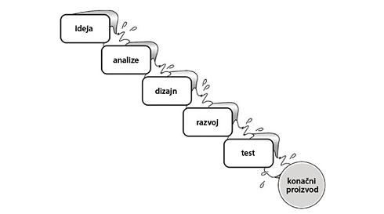
Waterfall
Jednostavan linearan SDLC proces
Karakteristike
Jednostavan za korištenje
Zahtjeva disciplinu
Potrebna vrlo dobra dokumentacija
Nefleksibilan
Često spora isporuka softwarea
Prelazak u slijedeću fazu samo nakon završetka prethodne
Najbolje koristiti za vrlo jasno definirane projekte bez izmjena.
Notes:
Spomenuti i opisati faze razvoja software.
Što koja faza predstavlja i što može značiti na višim razinama.
Dokumenti koji se spominju pri dizajnu – user requirements, functional specification, technical specification
Izazovi tipa
- potrebna vrlo detaljna dokumentacija
- poznavanje sustava
- pisanje dokumentacije od strane ljudi koji zapravno ne izrađuju software
- potrebne promjene u software ili dizajnu koje nisu planirane
Moguć iterativni waterfall model.

Slide 11
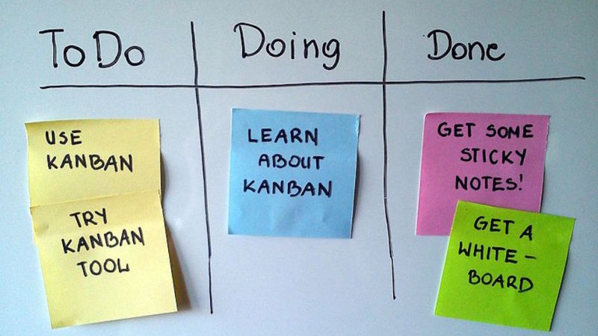
Kanban
Japanski naziv za „vizualni simbol” ili „karticu”
Management rada pomoću visualnog pomagala – kanban board
Karakteristike
Jednostavnost
Fleksibilnost
Povećanje produktivnosti
Minimizira vrijeme ciklusa rada
Potrebno pripazit na kompleksnost
boarda i ažuriranje istog
Nema procjena završetka
Notes:
Kanban was inspired by the Toyota Production System and Lean Manufacturing. In the 1940s, Toyota improved its engineering process by modeling it after how supermarkets stock shelves.
Kanban core principles:
Visualize the workflow
Limit work in progress (WIP)
Manage and enhance the flow
Make process policies explicit (eg. what „done” really means)
Continuously improve
Kaizen meeting, where you only invite people who are involved in the task at hand – discuss challenges, solutions, better efficiency

Slide 12
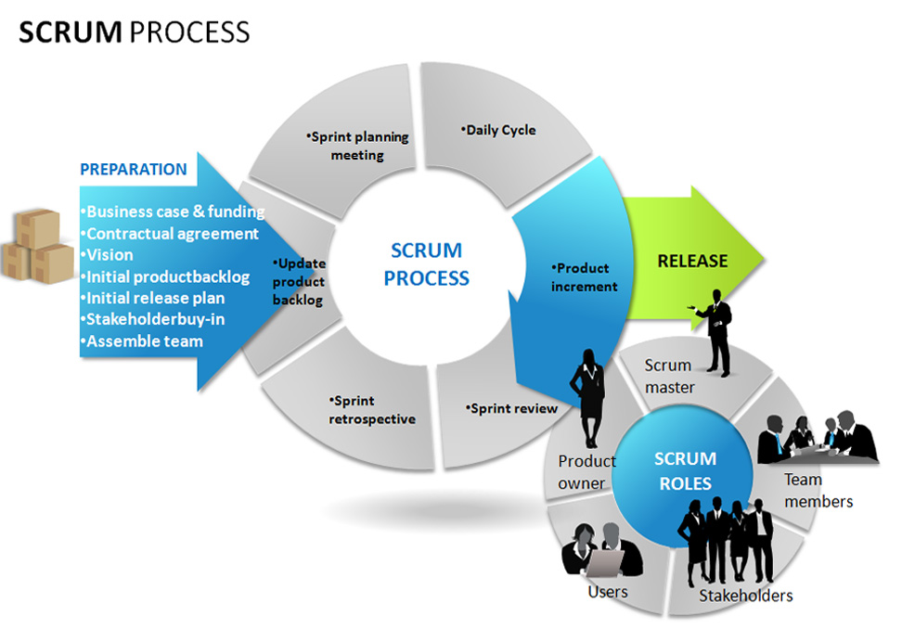
Scrum
> 90% agilnih timova koristi Scrum
Karakteristike
Transparentnost
Timska odgovornost
Fleksibilnost
Smanjenje troškova
Rizici
Scope creep
Predanost scrumu
Znanje tima
Dobar Scrum Master
Loše definirani zadaci = loše planiranje
Notes:
Scrum je iterativni software development model koji se koristi za management kompleksnih software projekata.
Jeff Sutherland created the Scrum process in 1993, taking the term “Scrum” from an analogy in a 1986 study by Takeuchi and Nonaka published in the Harvard Business Review. In the study, Takeuchi and Nonaka compare high-performing, cross-functional teams to the Scrum formation used by Rugby teams.
Scrum roles
Scrum ceremonies
Product backlog – tasks, epics, stories, user stories
Sprint backlog

Slide 13
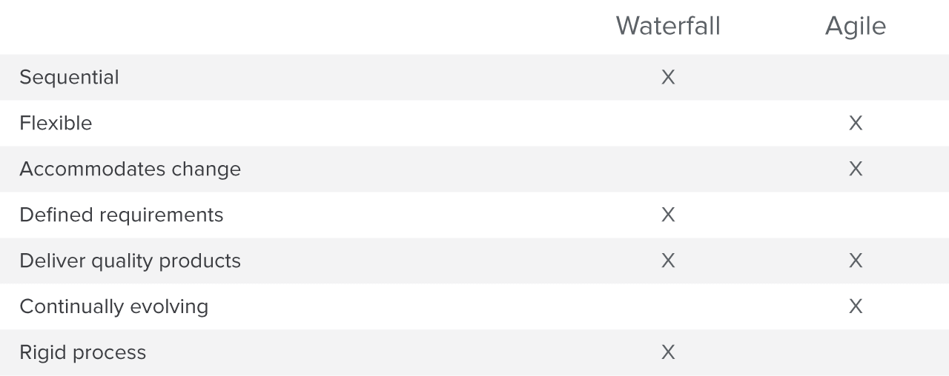
Agile vs Waterfall

Slide 14
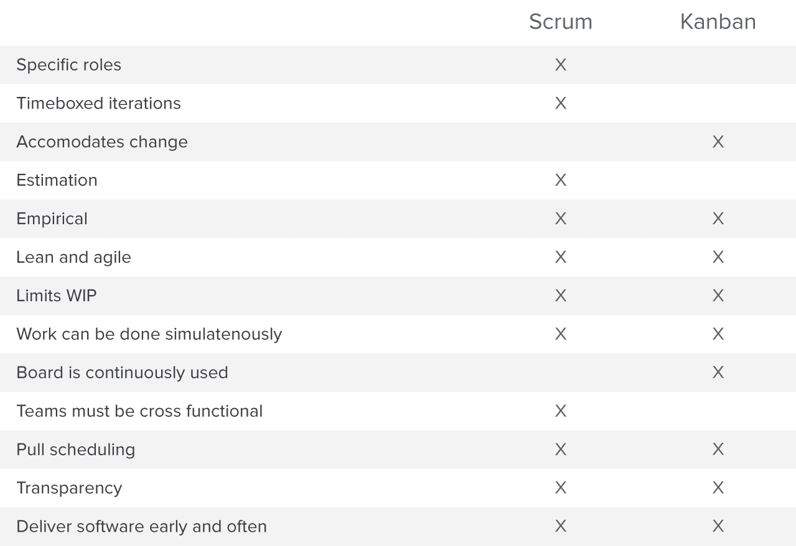
Kanban vs Scrum

Slide 15
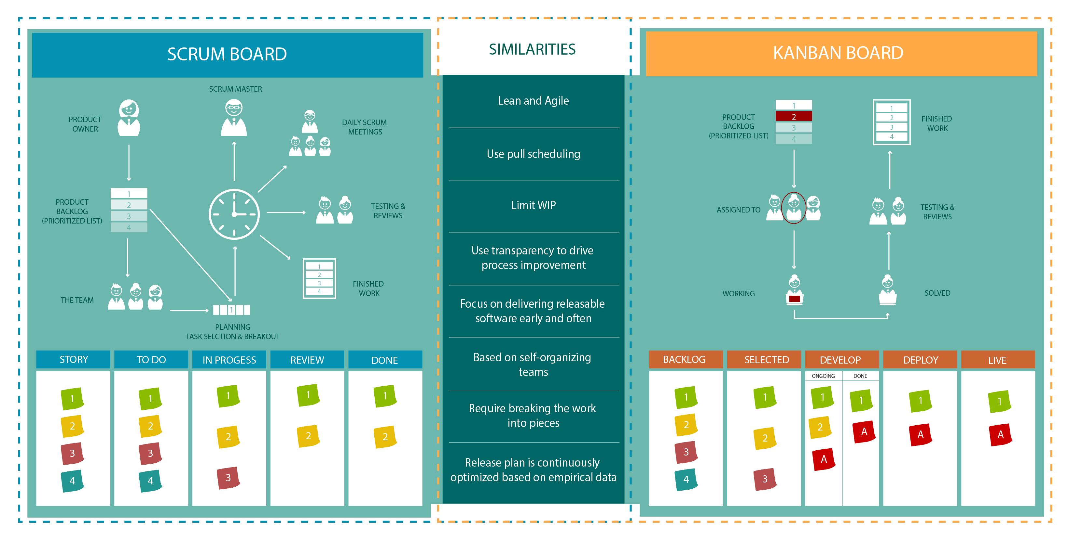
Kanban vs Scrum

Slide 16
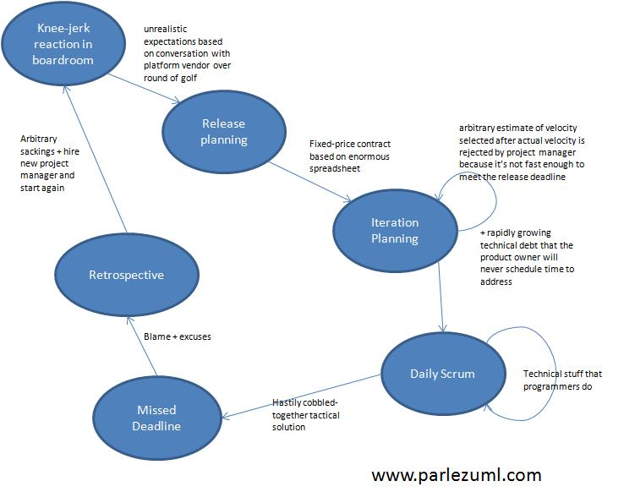
Stvarni (radni) svijet?

Slide 17

Kako mi to radimo?
Samoorganizirajući timovi
Agilna metoda
Tehnologija
Planiranja
Scrum
Product owners
Sprintovi 1-2 tjedna
Sprint planing / grooming
Retrospektive
Scrum board
Kvartalna planiranja na višim razinama

Slide 18
